Slide 1
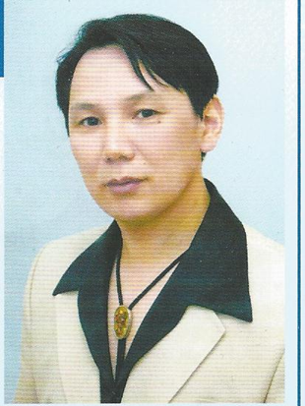
«Сандаара» абыланнаах аартыга.
Александр Николаевич Бартыьаан оскуолатыгар 1997 сыллаахтан са5алаан о5о ункуутун куруьуогун улэлэппитэ. Бу куруьуога 1999 сылтан Намнаа5ы музыкальнай оскуола филиала буолбута. Оттон бэттэх Бартыьаан нэьилиэгэр музыкальнай оскуола филиала кун бугунугэр диэри ситиьиилээхтик улэлии сылдьар. Ансаамбыл «Сандаара» диэн аатынан сурэхтэммитэ.

Slide 2

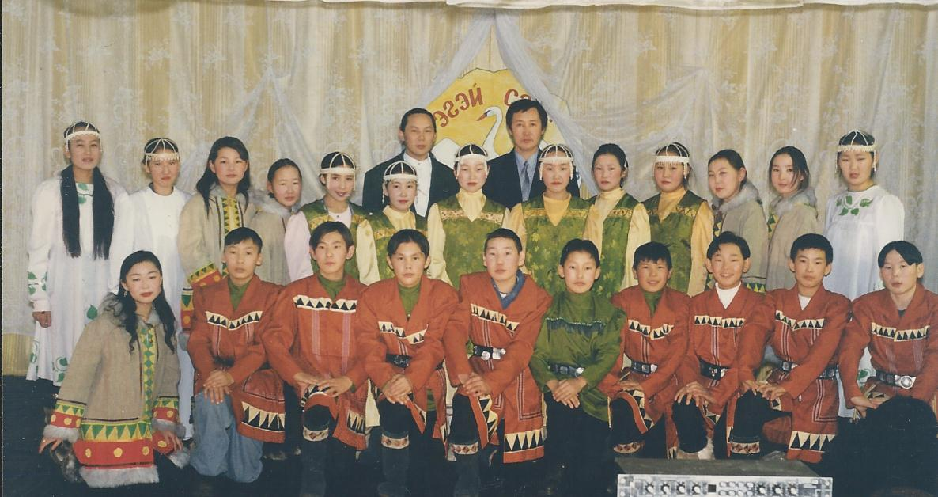
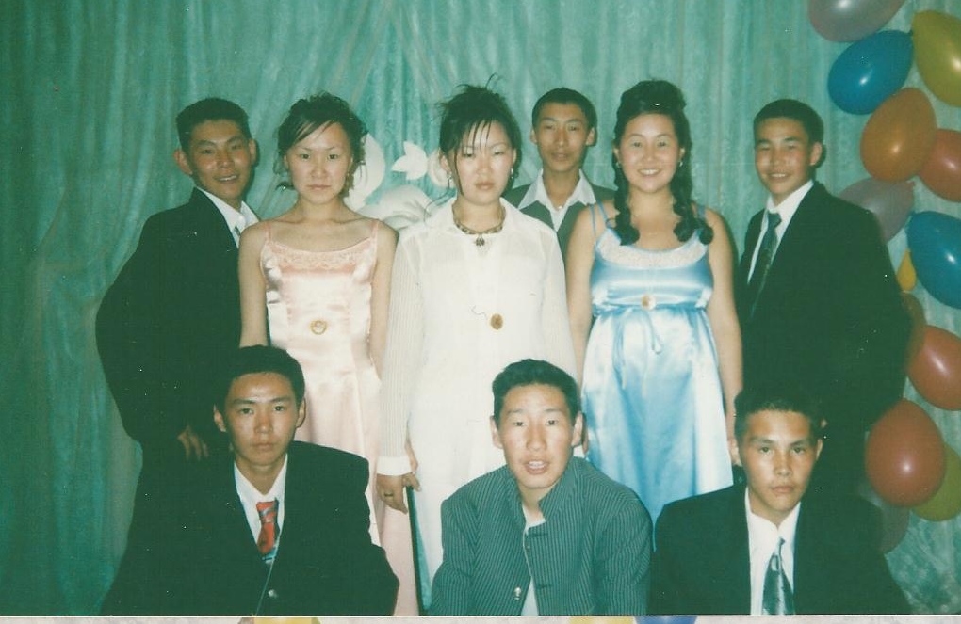
Маннайгы уьуйуллааччылар

Slide 3
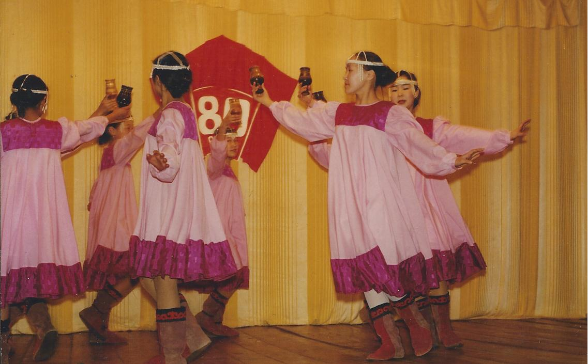
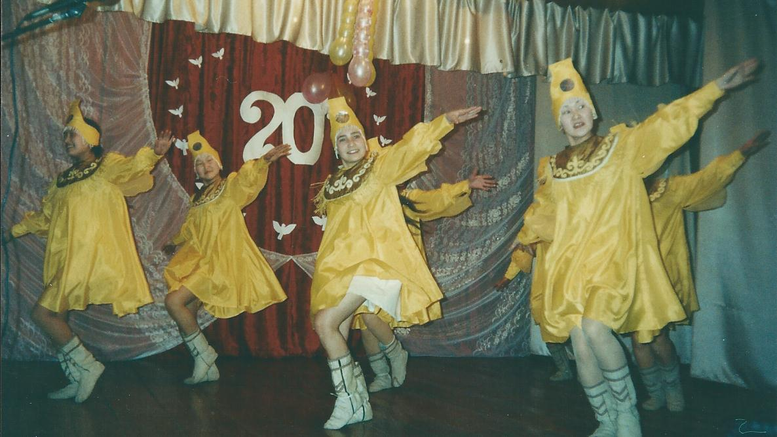
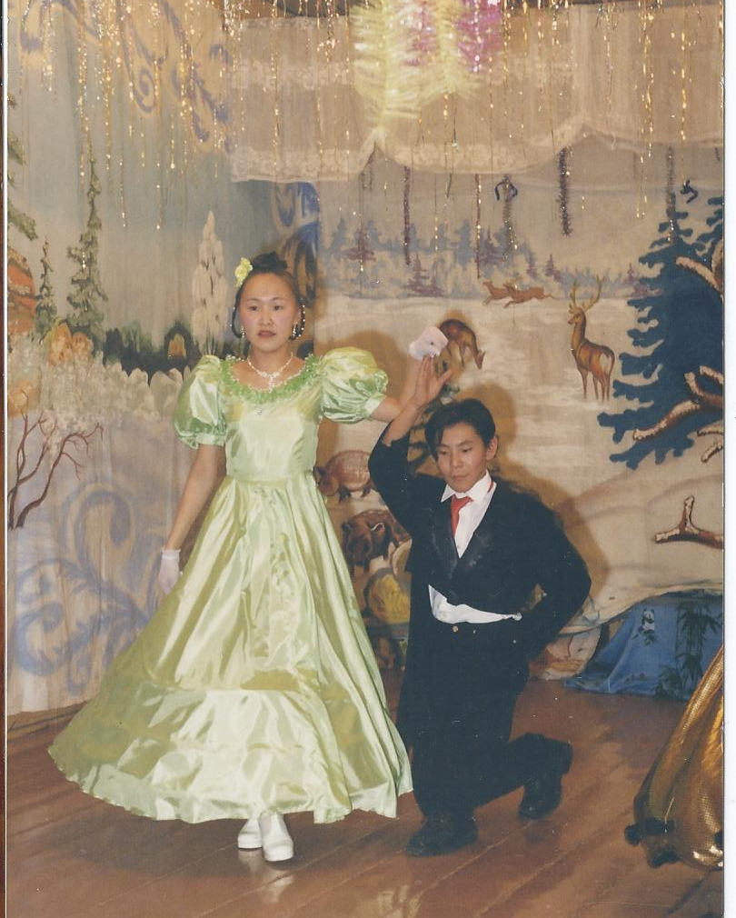
Солконон суугунуур,
Сибэккинэн симиринниир
Сандаарар сыана5а
Сахам кыыьа,
Имниин кэйдэ.
Кыталыктыы кынтайда
Дьиэрэнкэйдээн тэйдэ

Slide 4
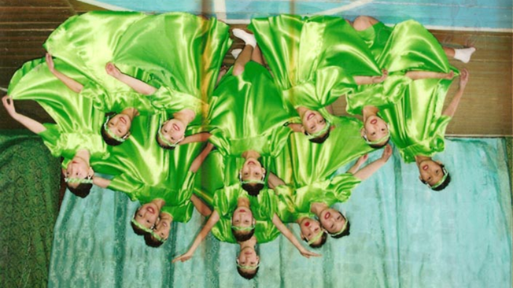
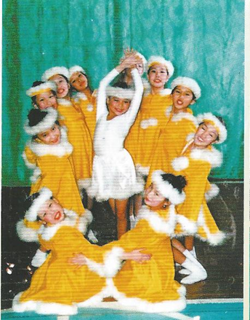
.
Чараас-чараастык
Ча5ылыччы короннун,
Ыраа-ыраастык
Ырылыччы уорэннин,
Субуллар суьуоххун
Молбоччу ороннун,
Иирэ талахтыы
Намчыгын, имигэскин

Slide 5

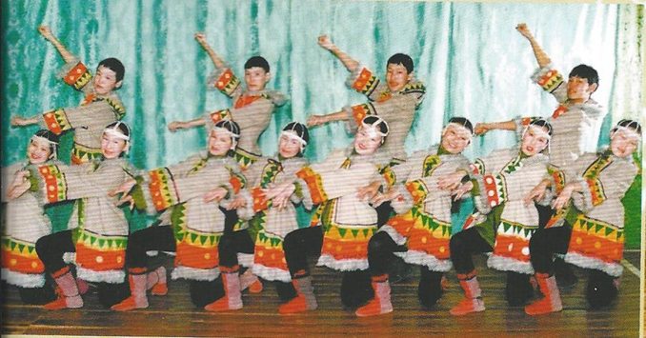
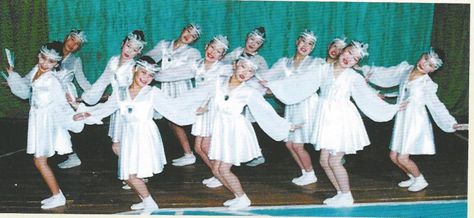
Куннуу кундээрэн,
Мичээрдии минньигэскин.
Намым нарын кыыьа,
Сардаана сибээккилии
Сандаара кыыьа.

Slide 6

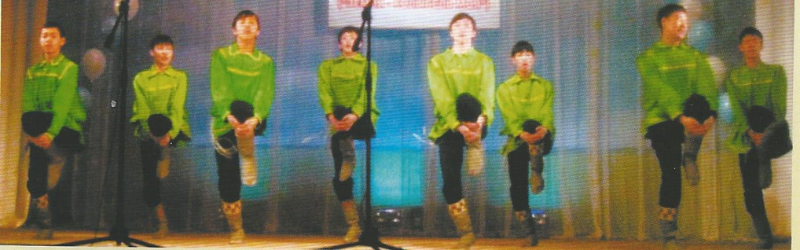
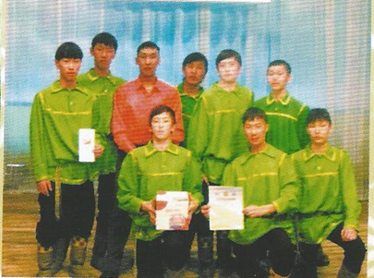

Slide 7
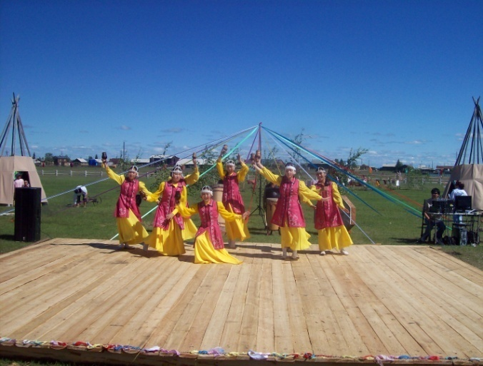
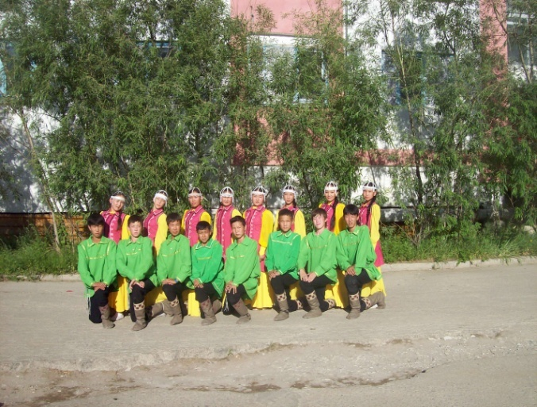
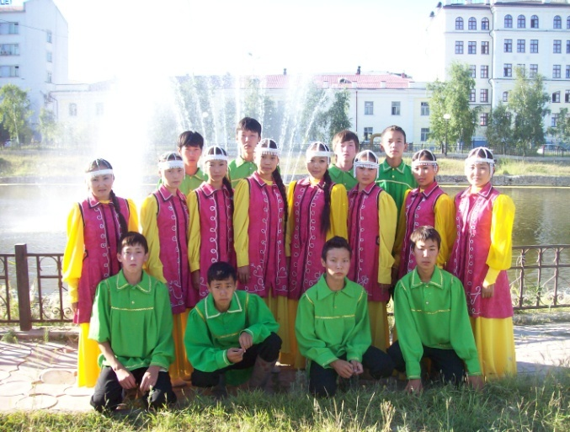
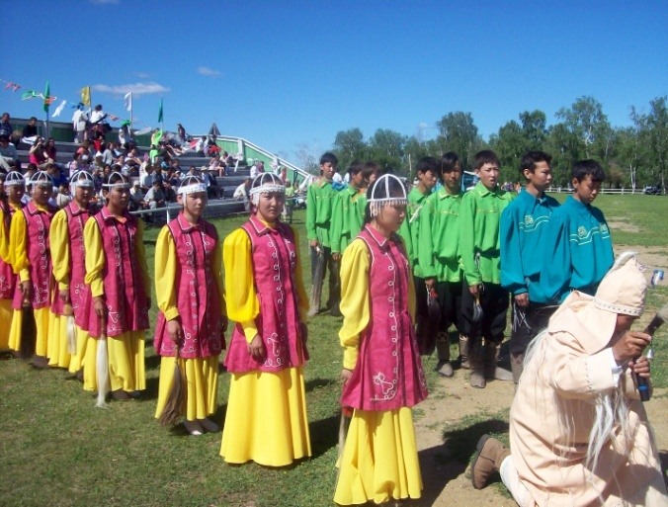

Slide 8

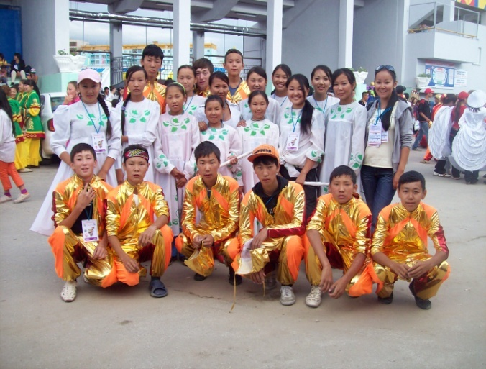
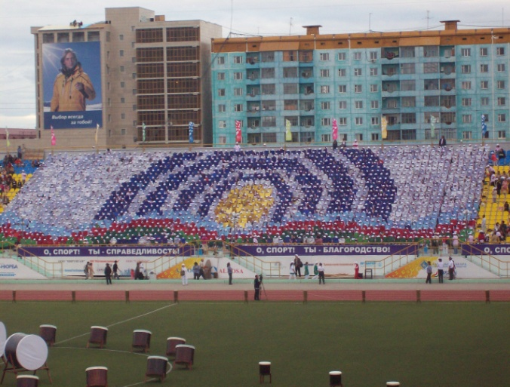
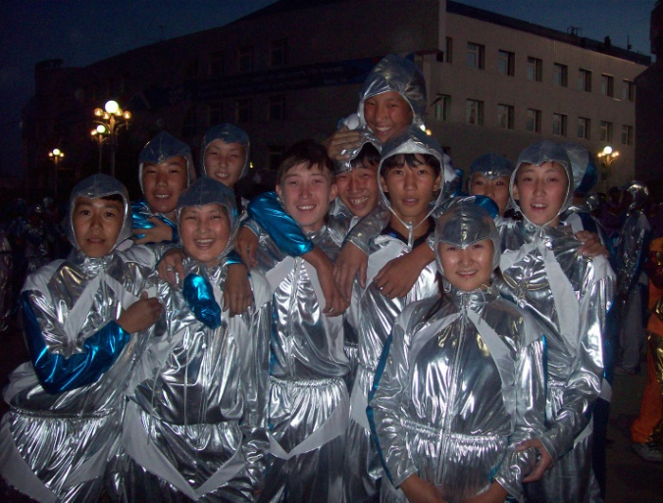
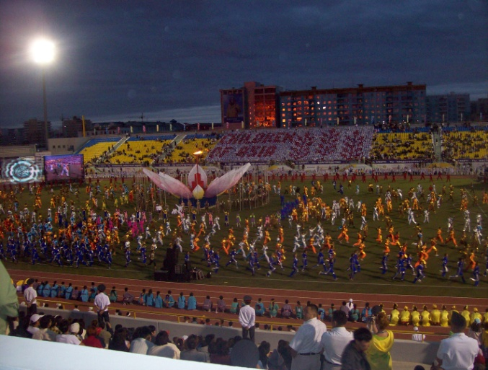
IV Международные игры «Дети Азии»
Лето 2008 год

Slide 9
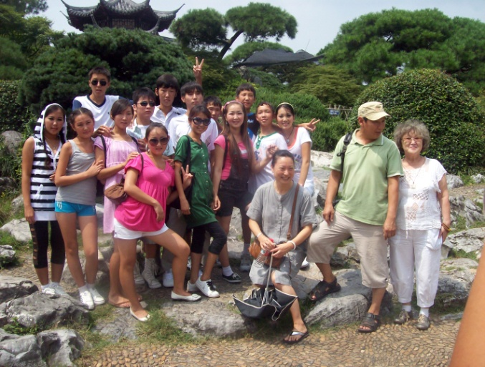
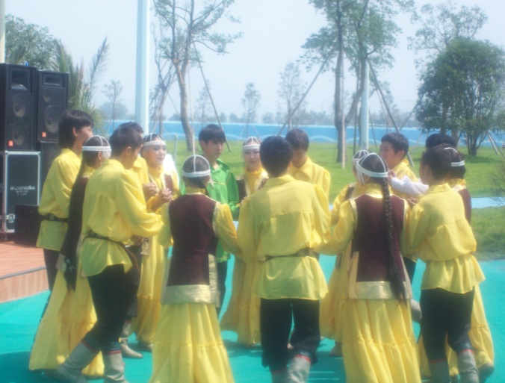
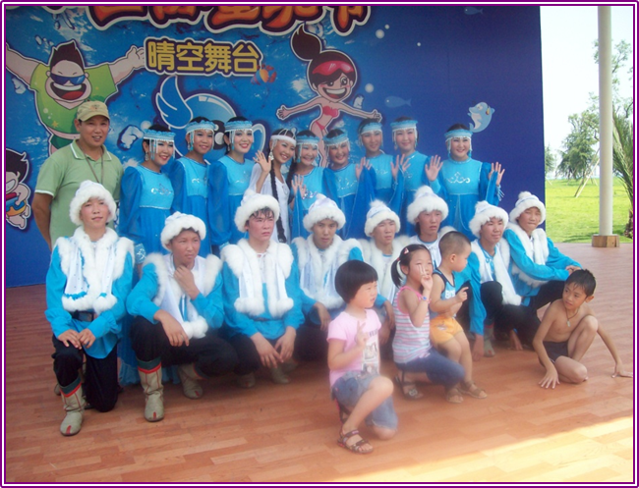
I Международный фолькльорный фестиваль в Китие, лето 2008

Slide 10
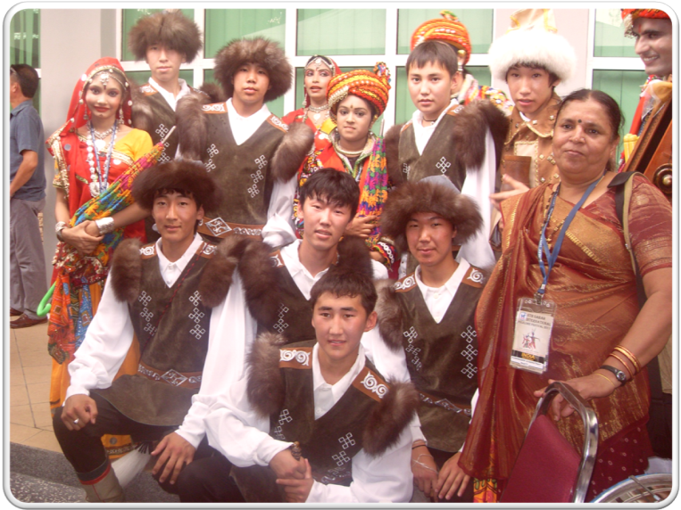
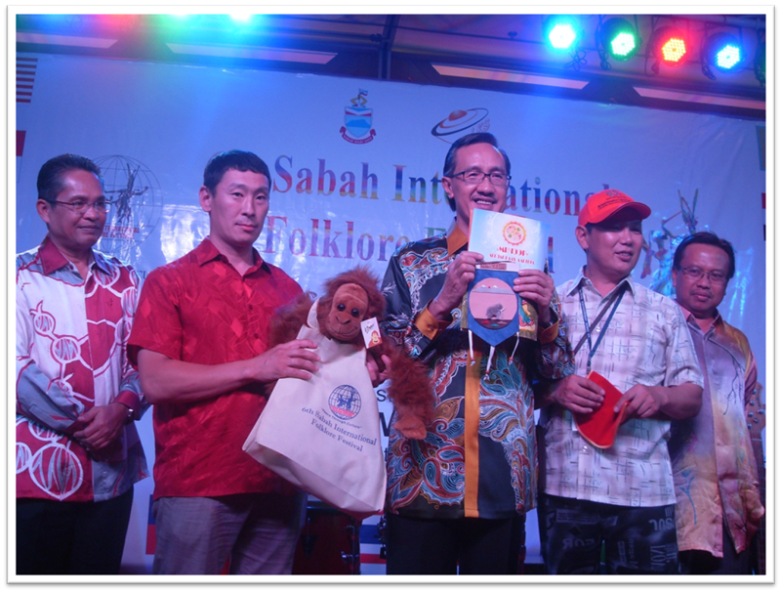
VI интернациональный фольклорный фестиваль «SABAH» в Малайзии, лето 2011г.

Slide 11

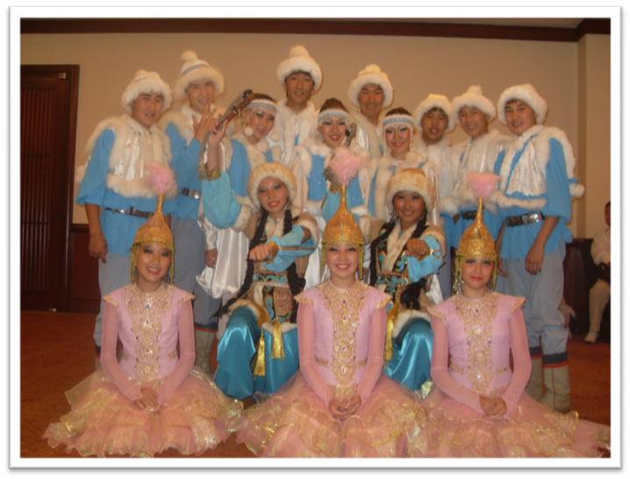
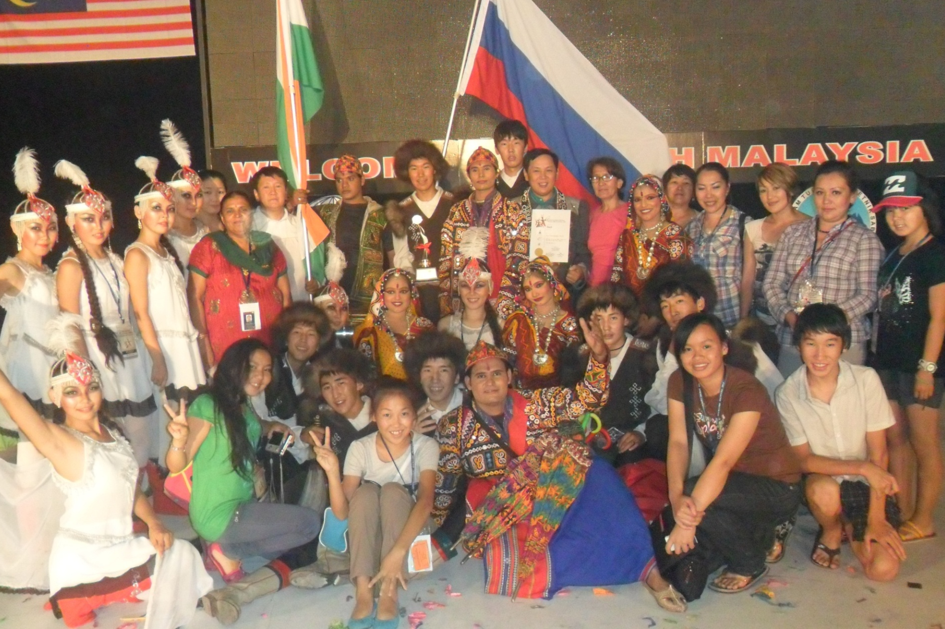
VI интернациональный фольклорный фестиваль «SABAH» в Малайзии, лето 2011г.

Slide 12
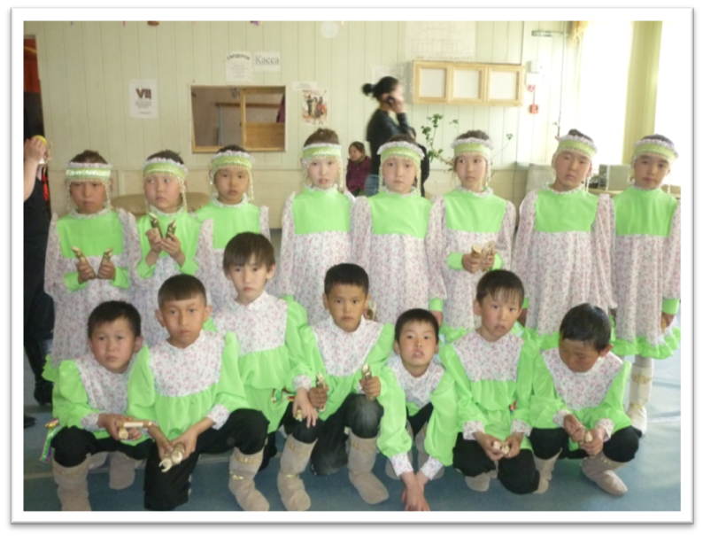
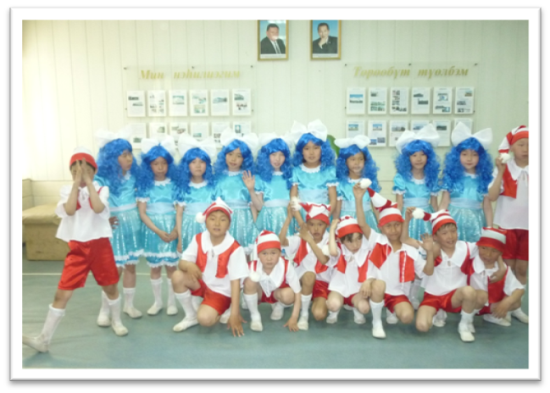
Манна сылдьар о5олор, кырдьык да5аны, ааттарын курдук сандаара сылдьаллар. Кинилэр ункуу абыланар ылларан, эт-хаан, сиэр-майгы оттунэн атын о5олорго тэннээтэххэ быдан сайдыылаахтар.

Slide 13
Сандаара уьуйуллааччылара
2000 2001
Афанасьева Лара Степановна Зырянов григорий Егорович
Ким Лена Николаевна Горохова Яна Александровна
Корнилов Михаил Анатольевич Захаров Георгий Викторович
Аргунова Ефросиния Николаевна Попов Василий Леонидович
Петрова любовь Николаевна
Байанаев Ньургустан Ильич
Иванова Анастасия Николаевна Федоров Дмитрий Дмитриевич
Ким Андрей Николаевич Николаев Ньургун Дмитриевич
Зырянов Вячеслав Егорович Тарабукина Туйаара Николаевна
Муталиева Аза Башировна
2004
2003 Азарова Мария Дмитриевна
Андросова Варвара Прокопьевна Соловьев Виталий Вальеревич
Саввинова Екатерина Сергеевна
Афанасьева Анна Степановна

Slide 14
2005 2006
Аргунова Марта Васильевна Колесова Дария Михайловна
Мордосов Алексей Валерьевич Захарова Виктория Викторовна
Романов Вадим Валерьевич Аргунов Борис Васильевич
Шарапова Снежана Васильевна Павлова Ольга Матвеевна
Романов Борис Владимирович
2007 Удинов Валентин Александрович
Дьяконова Юлия Кузьминична Христофоров Юрий Геннадьевич
Пинигина Мария Антоновна
2009
2008 Петрова Светлана Николаевна
Прокопьева Аина Андреевна Ильина Алена Николаевна
Саввинова Яна Николаевна Местникова Анна Андреевна
Халдеева Роза Ивановна
Эверстова Сахая Харьевна
Осипова Анжелика Васильевна
Христофорова Александра Геннадьевна
Оконешникова Анастасия Дмитриевна
Глазкова Мария Викторовна
Новгородова Екатерина Семеновна

Slide 15
«Сандаара» о5о ункуу ансаамбылын ситиьиилэрэ
1997 с.- «Сандаара» ункуу ансаамбыла тэриллибитэ
2002 с.- «Танцует Якутск» куонкурус дипломана
2003 с.- Республикатаа5ы «Капельки весны» хореографическай отделениелар куонкурустарын лауреата
2003 с.- Улуустаа5ы «Танцует Энсиэли» куонкурус Гран-при хаьаайына
2003 с.- Мэнэ-Ханалас улууьугар республикатаа5ы «Сур кото5уу» уолаттар коллективтарын куонкурустарын лауреата
2004 с.-Болгария Сливень к. 8 Аан дойдутаа5ы фольклор фестивалын лауреата
2004 с.-Улуустаа5ы «Танцуют дети Энсиэли» куонкурус лауреата

Slide 16
2005 с.-Турция5а Стамбул к. «Евразия-2005» Аан дойдутаа5ы фольклорнай ункуу фестивалын лауреата
2005 с.-Искандерум к. «Арцуз-2005» 1-кы фольклорнай ункуу фестивалын кыттыылаахтара
2006 с.-Улуустаа5ы «Танцуют дети Энсиэли» куонкурус лауреата
2007 с.-Улуустаа5ы «Танцуют дети Энсиэли» куонкурус лауреата
2008 с.-Ханчжоу к. (Китай) 1 Аан дойдутаа5ы фольклор фестивалын кыттыылаа5а
2009 с.-»Танцует Якутия» республиканскай куонкурус лауреата
2009 с.- «Хотугу сулус» республиканскай зональнай куонкурус лауреата
2009 с.- «Хотугу сулус» республиканскай куонкурус улуустаа5ы туьумэ5ин 1,2 степеннээх лауреата

